Slide 1

УСЕ НА СЛАВУ БОЖУ
Урок 5 за 1 серпня 2026

Slide 2

(1 Коринтян 10:31)
«Отже, коли ви їсте, коли п’єте чи щось інше робите, все робіть на славу Божу.»

Slide 3


Починаючи з 1-го Послання до Коринтян 7, Павло присвячує свою увагу відповідям на низку запитань, які коринтяни надіслали йому у листі (1 Кор. 7:1а).
1-е Послання до Коринтян 8
Їжа, принесена в жертву ідолам
(Знання та любов)
1-е Послання до Коринтян 9
Павло відмовляється від своїх прав
(Права Євангелія)
1-е Послання до Коринтян 10:1-13
Застереження проти ідолопоклонства
(Уроки минулого)
1-е Послання до Коринтян 10:14-22
Чаша Господня і чаша демонів
(Відмовитися від ідолопоклонства)
1-е Послання до Коринтян 10:23-33
Робити все для слави Божої
(Законне та доцільне)
Саме тому, хоча розділи 8–10 присвячені переважно ідолопоклонству, Павло вставляє деякі теми, які, на перший погляд, не мають жодного стосунку до цього конкретного гріха.
Проте він намагається в кожній темі висвітлити спільну нитку: любов і взаємну повагу, які мають привести церкву до єдності.
Поряд із цією думкою Павло наголошує на тому, що все, що робиться в церкві чи в особистому житті, має робитися на славу Божу.

Slide 4

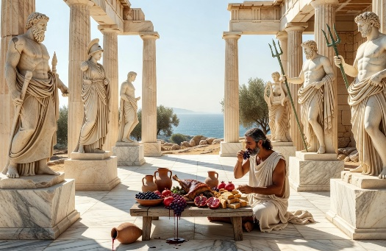

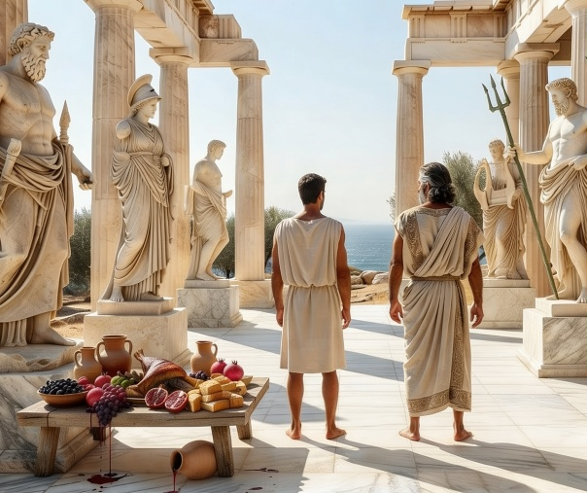

ЗНАННЯ ТА ЛЮБОВ
1 Коринтян 8 (Їжа, принесена в жертву ідолам)
“Проте знання приводить до зарозумілості, а любов
збудовує!” (1 Коринтян 8:1б)
Павло «поділяє» церкву на дві групи: «сильних» і «слабких».
1 Коринтян 8:4-7а
Сильні розуміють, що ідоли — ніщо, бо є лише один справжній Бог.
Слабкі ще не зрозуміли цього.
1 Коринтян 8:7б
Сильні їдять м’ясо, принесене в жертву ідолам, бо знають, що ідоли не можуть осквернити їжу.
Слабкі вважають, що вони грішать, якщо їдять це м'ясо.
Але сильні, своїми знаннями та прикладом, можуть призвести до падіння слабких (1 Кор. 8:10). З любові до брата сильний повинен стримувати себе
(1 Кор. 8:11-13).
Християни повинні ставити любов вище за знання, коли знання можуть бути каменем спотикання для «слабкого» брата (у процесі зростання).

Slide 5


ПРАВА ЄВАНГЕЛІЯ
1 Коринтян 9 (Павло зрікається своїх прав))
“Так само й Господь наказав тим, які проповідують Євангелію, жити з Євангелії.” (1ª Коринтян 9:14)
Павло відмовився щонайменше від трьох прав з любові до слабких :
⁕ Право на утримання з боку громади (1 Кор. 9:4)
⁕ Право на супровід дружини (1 Кор. 9:5)
⁕ Право не виконувати звичайну роботу для забезпечення свого утримання (1 Кор. 9:6)
Павло відмовляється від свого права як апостола на утримання з боку церков, яким він служить, як це робили інші апостоли
Загальною практикою апостолів було подорожувати разом зі своїми дружинами, які доглядали за ними та допомагали їм у служінні. Ця жінка, як і її чоловік, мала б право на утримання з боку церкви
Пабло хоче заробляти собі на життя, щоб ніхто не подумав, ніби він хоче скористатися своєю аудиторією, і продемонструвати їм свою самовідданість
Хоча Ісус чітко зазначив, що ті, хто проповідує Євангеліє, повинні жити за рахунок Євангелія, як Павло, так і Варнава добровільно відмовилися від цього, щоб не створювати перешкод для віруючих (1 Кор. 9:12–14; Лк. 10:7).

Slide 6



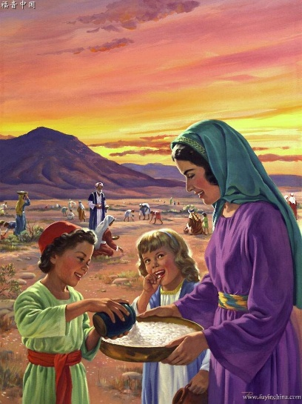

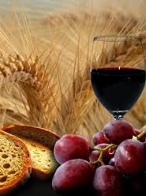




УРОКИ МИНУЛОГО
1 Коринтян 10:1-13 (Застереження проти ідолопоклонства))
“Не служіть ідолам, як деякі з них, як написано: Народ сів їсти й пити, і встали, щоби забавлятися.” (1 Коринтян 10:7)
Досвід Виходу, зрозумілий духовно, є паралеллю з нашим власним. Перехід через море подібний до нашого завіту хрещення (1 Кор. 10:1-2).
Їжа та напій, які вони споживали в пустелі, подібні до нашої участі у Святій Вечері, під час якої ми духовно споживаємо тіло та кров Ісуса (1 Кор. 10:3-4).
Обережно! Незважаючи на свій досвід, ізраїльтяни впали у тяжкі гріхи, зокрема в ідолопоклонство та аморальність. Нехай з нами не трапиться те саме! (1 Кор. 10:5–10).
Отже, апостол завершує цей розділ потужною порадою: «Тому, хто думає, що стоїть, нехай стережеться, щоб не впасти» (1 Кор. 10:12).

Slide 7



ПОКИНЬТЕ ІДОЛОПОНСТВО
1 Коринтян 10:14-22 (Чаша Господня і чаша демонів)
“Тому, мої улюблені, втікайте від служіння ідолам.” (1 Коринтян 10:14)
Якщо їжу, принесену в жертву ідолам, можна спокійно їсти, то чому Павло, здається, радить протилежне в 1-му Посланні до Коринтян 10:20?
Одна справа — їсти м’ясо вдома, не маючи жодних докорів сумління, а інша — робити це під час публічного свята, де відбувається поклоніння ідолам. Беручи участь у таких святах, віруючий зрікається своєї віри та погоджується на поклоніння ідолам.
Беручи участь у Святій Вечері, ми стаємо частиною Тіла Христового (Церкви), тоді як, беручи участь в ідолопоклонницьких обрядах, ми приєднуємося до демонів (1 Кор. 10:16-20).
Ми не можемо пити з чаші Святої Вечері, славлячи Ісуса, і водночас пити з чаші, яка славить демонів
(1 Кор. 10:21).

Slide 8



ЗАКОННЕ ТА ДОЦІЛЬНЕ
1 Коринтян 10:23-33 (Усе робіть на славу Божу))
“Отже, коли ви їсте, коли п’єте чи щось інше робите, все робіть на славу Божу.” (1 Коринтян 10:31)
«Усе можна, та не все корисне» (1 Коринтян 10:23). Два конкретні приклади:
У м'ясній лавці продавали як ідольські жертви, так і непринесені. Віруючий не повинен запитувати про походження, щоб не створити враження, що він вважає забороненим їсти таке м’ясо (1Кор. 10:25).
Невіруючий запросив віруючого поїсти. Віруючий їв без питань (йому все дозволено). Але господар сказав, що м’ясо було принесено в жертву ідолу. Тому, щоб не образити сумління господаря, віруючому вважалося неприпустимим їсти це м’ясо (1 Коринтян 10:27-29).
Основні принципи, що лежать в основі цих настанов, також два: хвалити Бога в усьому (1 Кор. 10:31); та шукати блага для інших (1 Кор. 10:24, 32).
Тобто любити Бога понад усе, а ближнього свого як самого себе (саме так, як Ісус просив багатого юнака).

Slide 9

«Апостол застерігає коринтян: «Тож хто вважає себе стійким, нехай бережеться, щоб не впасти». Якщо б вони хвалилися та покладалися на себе, нехтуючи пильністю та молитвою, то впали б у тяжкий гріх, викликавши на себе гнів Божий. […]
Павло закликав своїх братів замислитися над тим, який вплив їхні слова та вчинки матимуть на інших, і не робити нічого — хай навіть це було б невинним саме по собі — що могло б здатися схваленням ідолопоклонства або образою для тих, хто слабкий у вірі. «Тож, чи їсте, чи п’єте, чи робите щось інше, все робіть на славу Божу. Не будьте спокусою ні для юдеїв, ні для язичників, ні для Церкви Божої”.»
E. G. W. (Діяння апостолів, с. 254-255)

